Slide 1


Machine Learning
ML master zero to one
© 2024 版權所有，請勿抄襲或盜用
禁止任何未經同意的抄襲、引用或商業分享。
維陽保留最終法律追訴權

Slide 2
致 同學:
親愛的，
歡迎您加入由桑尼數據科學開設的「從0到1成為機器學習大師」課程。我非常高興您能加入資策會學習機器學習課程！在這堂課中，您將學習許多有趣且有用的概念。
這堂課會用到很多數學統計理論，建議修完我另外開設的 python 數據分析再進行學習對吸收比較有幫助。
期待您能真心享受這場學習旅程！享受 AI 機器學習的樂趣，
Sunny
附註：如果你覺得我教得不錯歡迎幫我推廣，你的支持是我最大的動力，別忘了 github 幫我點個星星。❤️

Slide 3

歡迎各位
請實體和線上參與的夥伴，拿請您的手機掃描簽到 QR Code，加入社群 ✋

Slide 4
機器學習要訣
概論
數學基礎
資料處理
模型介紹
回歸模型
分類模型
聚類與降維
模型選擇&參數調教
實戰應用

Slide 5
資料科學常用符號 - 希臘字母表
大寫 | 小寫 | English | 發音 | 中文名稱 | 含義
Α | α | alpha | a:lf | 阿爾法
Β | β | beta | bet | 貝塔
Γ | γ | gamma | ga:m | 伽馬
Δ | δ | delta | delt | 德爾塔 | δ: 偏差值
Ε | ε | epsilon | ep'silon | 伊普西隆
Ζ | ζ | zeta | zat | 截塔
Η | η | eta | eit | 艾塔
Θ | θ | theta | θit | 西塔
Ι | ι | iota | aiot | 約塔
Κ | κ | kappa | kap | 卡帕
∧ | λ | lambda | lambd | 蘭布達
Μ | μ | mu | mju | 繆
Ν | ν | nu | nju | 紐
Ξ | ξ | xi | ksi | 克西 | ξ: 松弛變量
Ο | ο | omicron | omik'ron | 奧密克戎
∏ | π | pi | pai | 派 | π: 圓周率
Ρ | ρ | rho | rou | 肉
∑ | σ | sigma | 'sigma | 西格瑪
Τ | τ | tau | tau | 套
Υ | υ | upsilon | jup'silon | 宇普西隆
Φ | φ | phi | fai | 佛愛
Χ | χ | chi | phai | 凱
Ψ | ψ | psi | psai | 普西
Ω | ω | omega | o'miga | 歐米伽

Slide 6
資料科學統計實務
Agenda
01
資料性質
資料分析
實戰注意事項
02
03
資料量測
隨機誤差
抽樣方法論
分析基本流程
干擾因子
單變量分析
變數關聯性
多變量分析
分析資料
解讀資料
運用資料

Slide 7

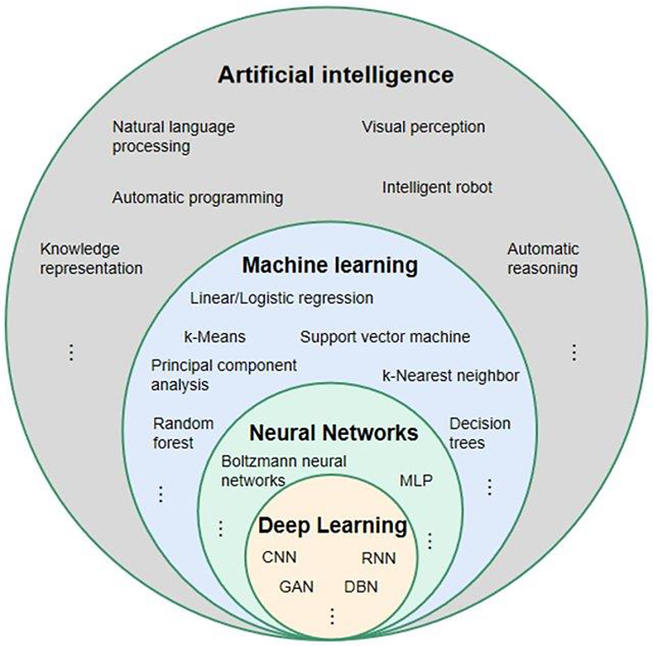
AI vs. 機器學習
機器學習是實現 AI 的一種方式，它只是一個眾多技術中的一個分支
目標
手段
訓練方式: 監督、半監督、非監督、強化學習

Slide 8

常見深度學習框架及選用考量

Slide 9
企業導入 AI 挑戰
數據
1. 定義問題：關注在企業的重要問題 ($$) 。
2. Data：高品質數據、隱私問題。
3. Train model：model越來越複雜，數據量需求大，訓練成本高。
4. 部署：即時/非即時，考慮計算成本。
5. 監控模型：模型和數據會因時間而改變。數據/人為決策。
算法
算力

Slide 10
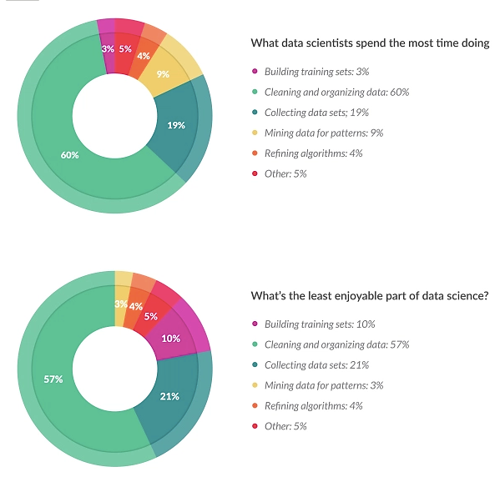
時間花費
What data scientists spend the most time doing

Slide 11
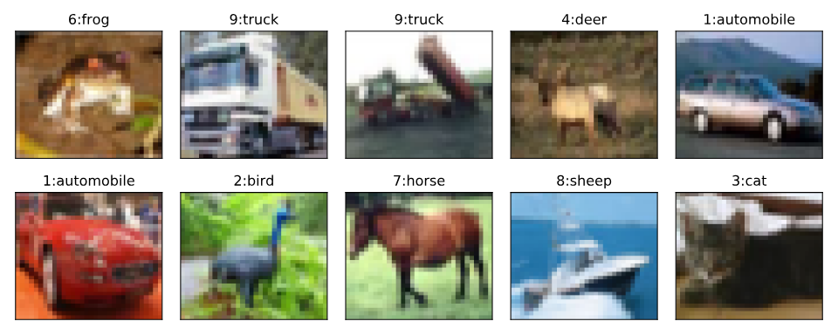
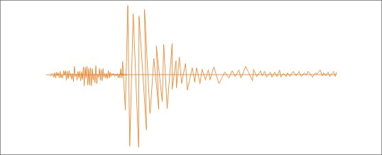
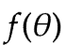
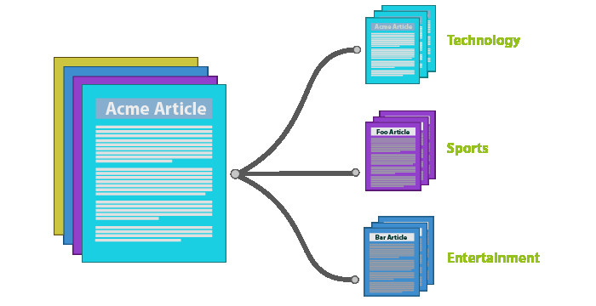
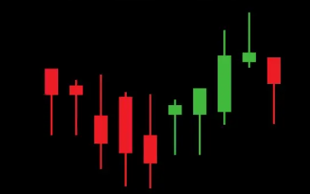
何謂機器學習?
想要找到一個方程式滿足以下情境 ( 影像、語音、文字… 等
馬、青蛙、卡車…
Image
Speech
你好嗎?
Nature language
Time Series
漲 or 跌

Slide 12
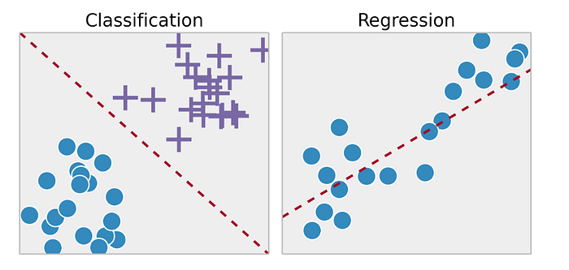
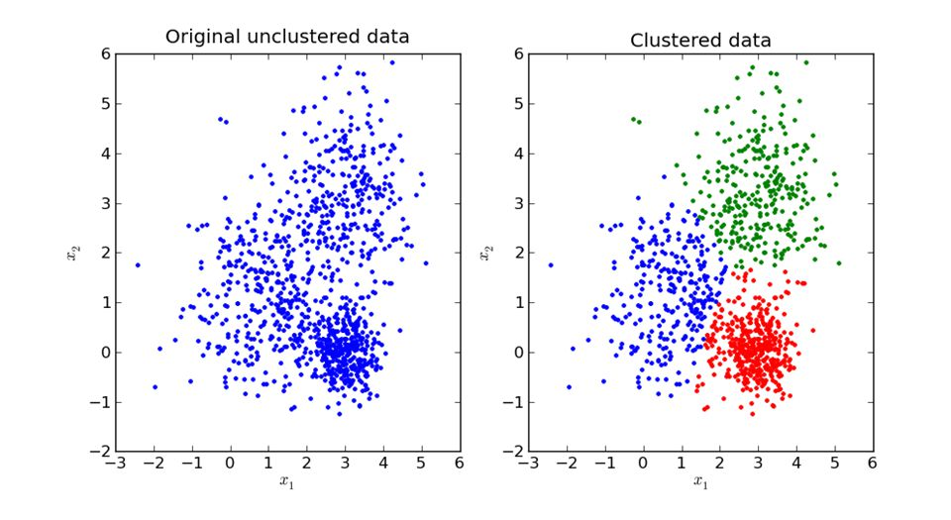
問題類型: 分類 vs. 回歸 vs. 分群
分類和分群傻傻分不清楚!
監督式學習 = 有標籤
非監督式學習 = 無標籤
分類
回歸
分群
分類問題：找到將不同類別資料分開的函式
回歸問題：找到符合資料分析的函式
分群問題：找到相似性高的群集

Slide 13
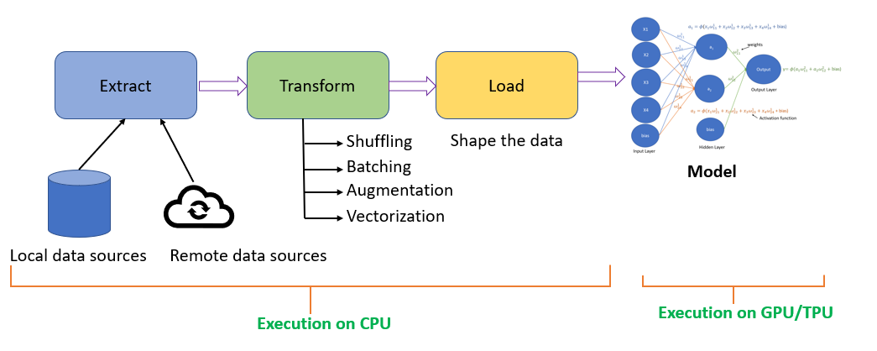
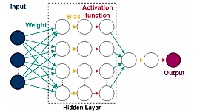
機器學習流程 (你以為的..)
提取資料
(Extract)
轉換資料
(Transform)
儲存資料
(Load)

Slide 14















機器學習流程 (實際上)
Data Prep
Train & Tune
Deploy & Monitor
Collect
Feature Engineering or automated feature extraction
Train
Validate
Test
A/B testing
Prepare
(Clean, normalize,
Standardize, etc..)
Local Mode
Script
Mode
Experiment
DOE
Deploy
Perfect Model Selection
Tune
HPO
Batch Transform
Hosted Endpoint
Label
Preprocess
engineering
Re - Train
Monitor

Slide 15
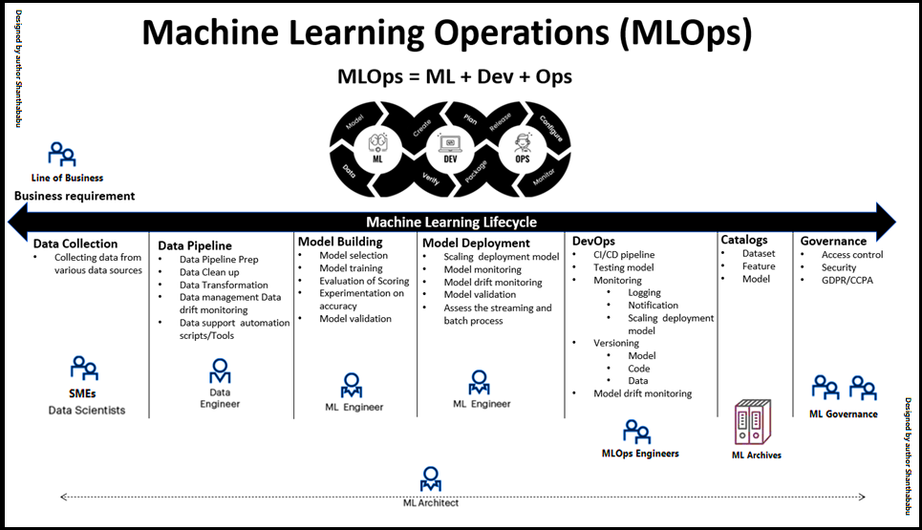
MLOps 從開發到維運的完整自動化

Slide 16
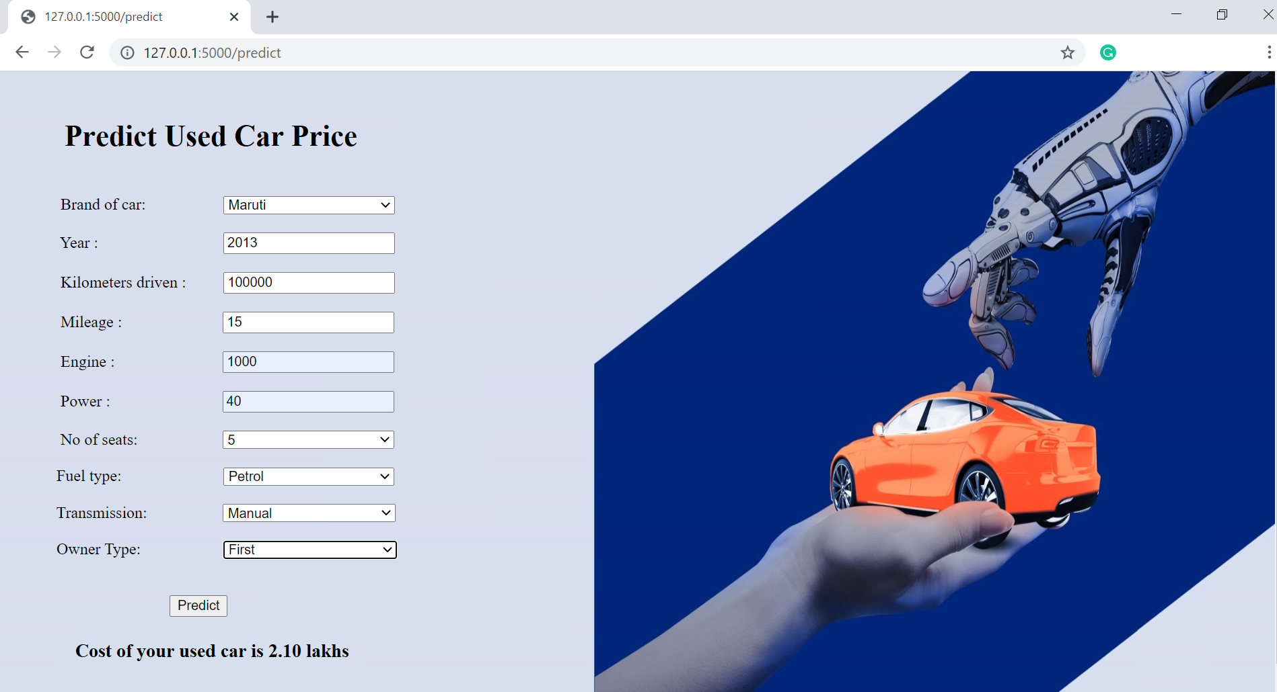




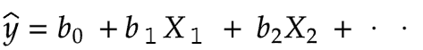

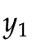
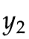
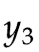
情境: 二手車價格預測
切分 -> 訓練 -> 測試 -> 預測 -> 評估 -> 優化
Total: 12 台二手車
Train: 9 台 (75%)
Test: 3 台 (25%)
訓練模型
測試模型
調參
優化
預測
評估
VS
計算 loss

Slide 17

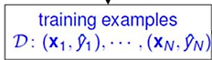
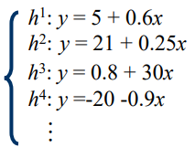
機器學習數學
如何找到那個完美的方程式?
Use data to compute function g that Approximates target f
Total: 12 台二手車
Function with Unknown Parameters (定義未知函數)
Define Loss from Training Data (定義衡量標準)
Optimization (參數優化方式)
小叮嚀
機器學習或深度學習的世界中不外乎就是這三件事，定義未知函數/ 衡量標準/ 優化方式。
3
找出最佳參數的模型
上帝才知道的標準答案
Unknow target function
1
收集資料
Learning
Algorithm
Final function
g ~
Function set
候選名單
2
設計數學模型

Slide 18
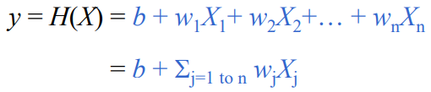
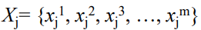
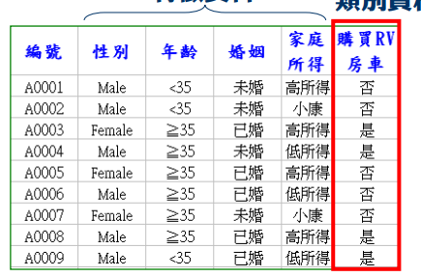
機器學習數學
設計數學模型
Use data to compute function g that Approximates target f
Total: 12 台二手車
以線性方程為例
: 不同特徵的權重(Weight)
: 偏差(Bias)
: 第 j 個特徵的特徵集合
特徵欄位
目標輸出

Slide 19
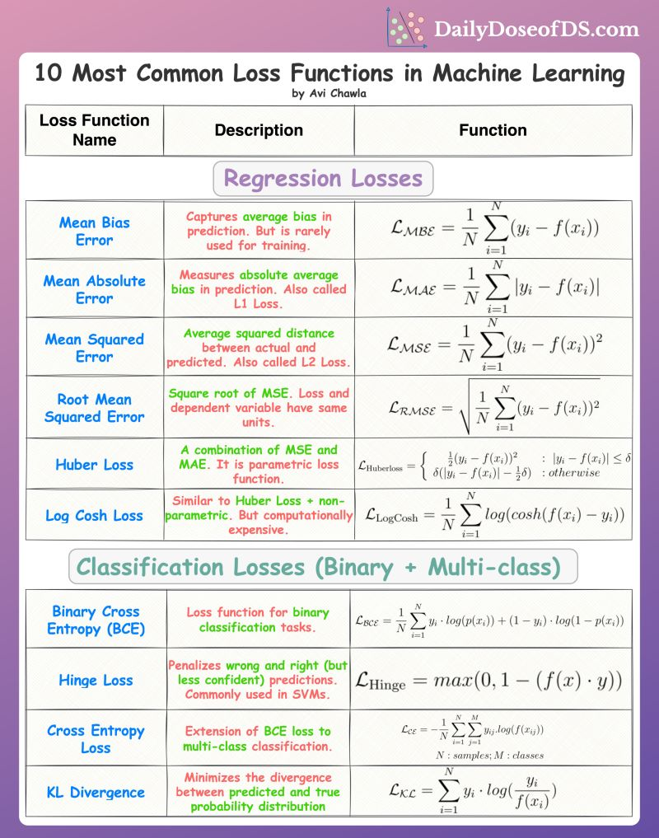
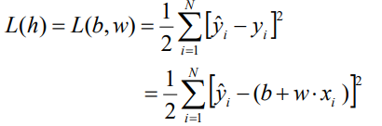
機器學習數學
如何找到那個最貼近資料的模型參數?
以線性方程為例，設計損失函數
Total: 12 台二手車
損失函數定義
透過目標輸出 ŷi 與計算輸出 yi 間的差異，利用均方誤差 (Mean-Square-Error, MSE)的概念，設計損失函數(Loss Function or Cost function)。
資料屬性:
又稱誤差函數(Error Function)、能量函數(Energy Function)…
在某一個ML數學模型 y=h(x; b, w)下，帶入特徵資料 x 所得到 的計算結果 y，若與實際結果 ŷ 愈相近(即： L(h) ≈ 0)，表示該 模型 h 愈適合表達訓練資料的趨勢；反之則否。

Slide 20
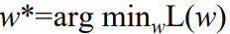
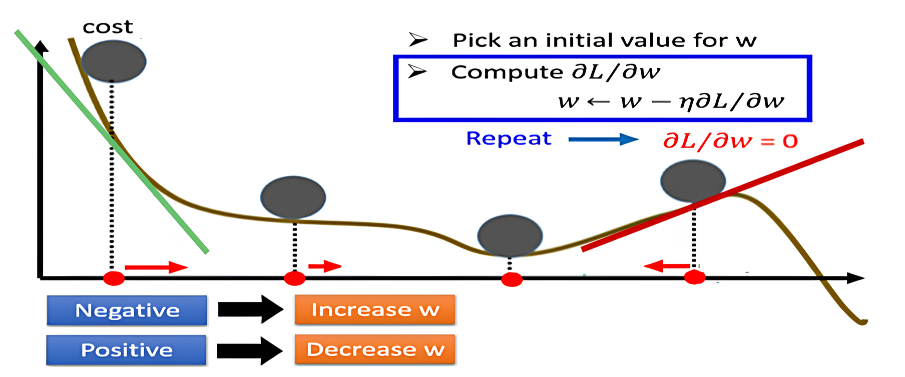
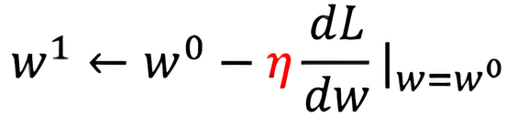
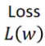
機器學習數學
Gradient Descent 梯度下降法
參數優化
Total: 12 台二手車
梯度下降流程
目的: 設法找到使 loss 最小的權重 W
為簡化說明，在此先僅針對損失函數 L 中的一個待 訓練參數 w 做處理：
對數學模型中的待訓練參數隨機產生起始值 (Initial Value)
計算損失函數L對 w 的微分，以找出 w= 在損失函數 L 的斜率
利用損失函數L對 w 的微分，並設定學習效率 (lr)，計算參數 w 的調整項 Δw，進行參數w’的更新
重複1-3直到w’不再變化，即完成收斂
斜率為負
函數右方的Loss比左方小，
故參數值w要往右增加
斜率為正
函數左方的Loss比右方小，
故參數值w要往左減少
小叮嚀
要算一個函數f(x)的梯度有一個前提，就是這個函數要是任意可微分函數，這也是深度學習為什麼都要找可微分函數出來當激活函數(activation function)。
斜率為負
增加 W
斜率為正
減少 W

Slide 21

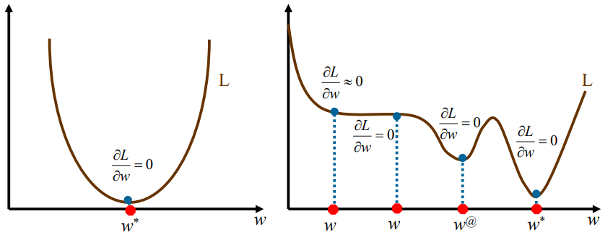
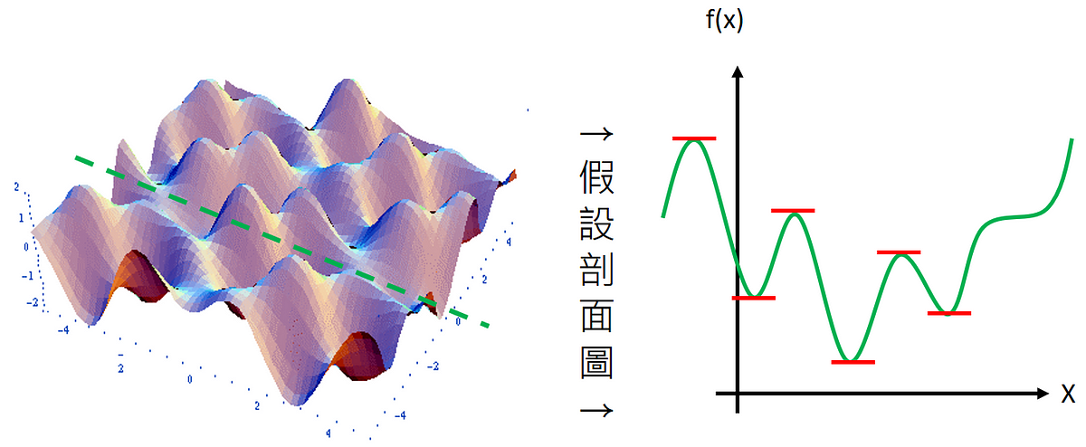
機器學習數學
Gradient Descent 可能面對的問題 – 極值
極值種類
Total: 12 台二手車
問題
參數的微分 ∂L/∂w ≈ 0，就是找到極值了嗎？
η的挑選需慎重
起始點
終點
Local
Optimal
Global
Optimal
小叮嚀
有眾多維度 (higher dimension) 時，遇到Local Minima的機會相對 稀少因此，當Gradient Descent ≈ 0 且訓練結果不佳時，通常 會稱遇到了Critical point(臨界點)，而非local minima或 saddle point
Local
Optimal
Global
Optimal

Slide 22
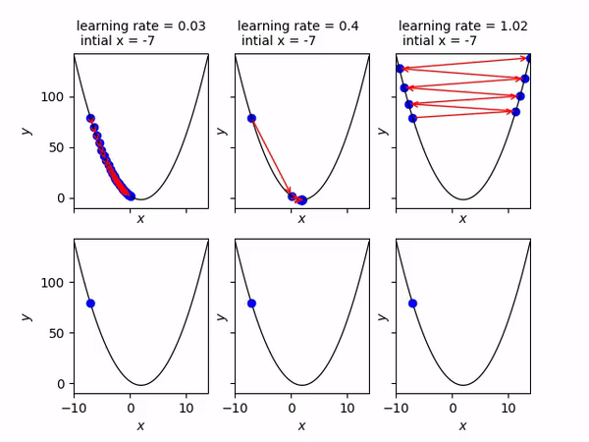
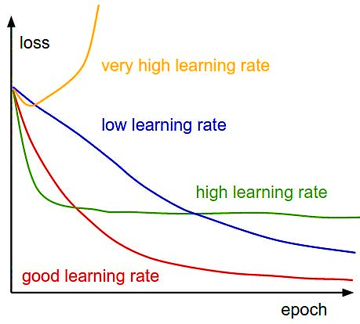
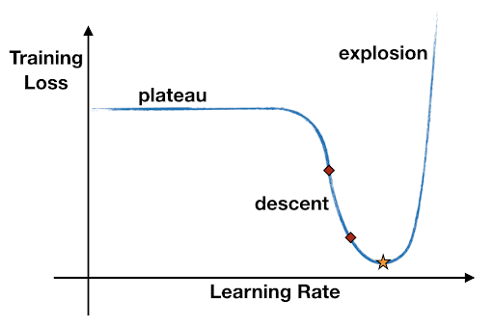
機器學習數學
Gradient Descent 可能面對的問題 – 學習率
學習率
Total: 12 台二手車
注意
η的設定，過大過小都不適宜
訓練次數 vs 訓練 Loss
訓練 Loss vs 學習率
小叮嚀
以執行次數或時間為基準 一開始η設較大，以加快學習速度，隨後逐次調降η值，使能逐漸逼近極值而不跳脫。
Loss function 在不同學習率下的參數更新模式

Slide 23
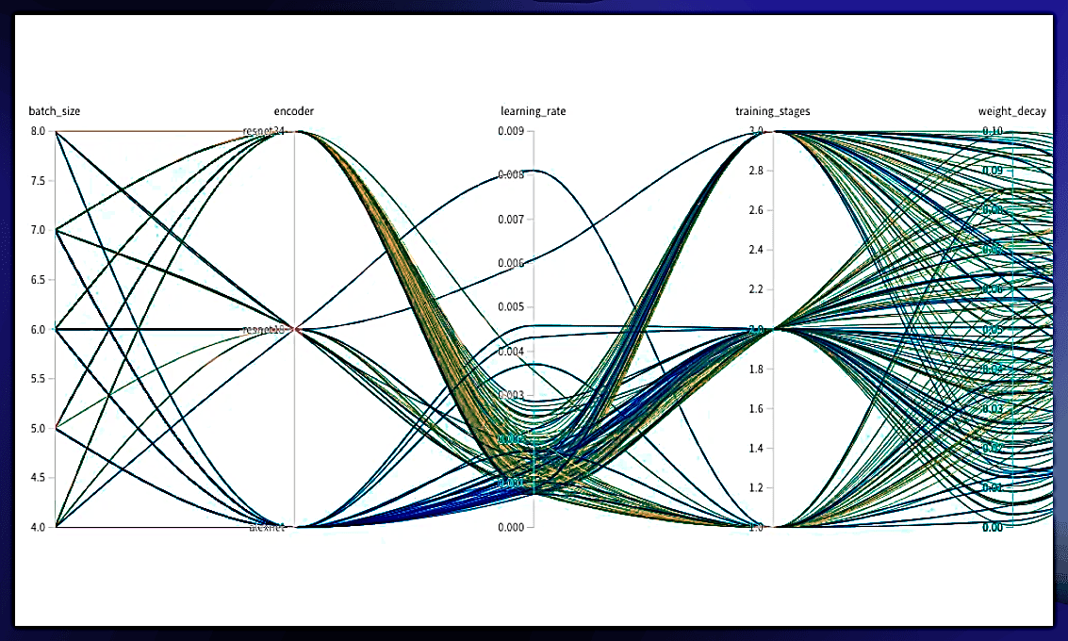
機器學習數學
參數vs.超參數
Total: 12 台二手車
注意
參數(Parameter)
參數是訓練模型時，根據資料自動學習得到適當數值，常見的參數有：權重w、偏差值b
超參數(Hyperparameter)
由人為給定的，通常需要經驗與反覆試驗才能得到適當數值，常見的超參數有：學習率η、損失函數L、正規化(Regularization) 、神經網路的節點數… 超參數會在每次訓練之前設置，通常最先被修改的超參數是學習率，後續各項技術中，只要不是透過資料自動學習得到數值的參數 ，皆可被歸為超參數
超參數(Hyperparameter)
小叮嚀
調整超參數是一個反覆的工作，通常只會一次調整一個，我們先觀察結果後，再決定接下來要調整哪一個參數，直到我 們得到一個更好的模型。

Slide 24

資料處理
資料前處理流程圖
分析前的準備工作
提取資料
(Extract)
轉換資料
(Transform)
資料前處理 vs. 特徵工程
共通點：皆為資料收集完畢後、丟入模型進行處理前的前置工作
資料前處理 (Data Preprocessing)
概念：從資料中檢測、糾正與刪除不良或錯誤的資料之過程
目的：讓資料符合執行任務的要求
特徵工程 (Feature Engineering)
概念：將資料轉換為更能代表問題的特徵之過程
目的：降低計算成本，提升模型成效
Have enough data?
Very noisy?
YES
Data cleaning
需求釐清
NO
Not in a model preferred format
YES
Data transformation
N
可行性評估
NO
Y
Hard to learn?
YES
Feature engineering
Improve Label, data, or model?

Slide 25
資料處理
Tabular Data 表格資料
結構化資料
定義
Tabular data are in the form of a table, feature columns of numeric / categorical / string type
資料屬性:
Int / float: directly use or bin to unique int values
Categorical data: one-hot encoding
Map rare categories into “Unknown”
Date-time: a feature list such as
[year, month, day, day_of_year, week_of_year, day_of_week]
Feature combination: Cartesian product of two feature groups
[cat, dog] x [male, female] -> [(cat, male), (cat, female), (dog, male), (dog, female)]
特徵欄位
目標輸出

Slide 26
特徵工程
如何建模?
特徵工程是一種「轉化成適合模型資料特徵」的優化手段
## Feature engineering is the process of using domain knowledge of the data to create features that make machine learning algorithms work. ## Feature engineering is the process of selecting, manipulating and transforming raw data into features that can be used in supervised learning.
特徵建構
Feature creation
特徵創建是改進機器學習模型的一種方法，通過添加新的特徵或對現有特徵進行轉換。可以提高模型對數據的表徵能力，從而改善預測性能。
特徵
工程
特徵轉換
Transformations
特徵轉換是將原始數據轉換為模型更易理解或更適合建模的形式的過程。包括對數據進行標準化、正規化、離散化或轉換成其他分布。
特徵提取
Feature extraction
特徵提取是通過從原始數據中提取最具代表性和有用的信息來改善模型性能的過程。涉及使用統計技術、信號處理方法或機器學習算法來捕捉數據的重要特徵。
資料探勘
Exploratory data analysis
探索性數據分析是一個探索性方法，通過對數據的結構和特性進行深入分析，以發現其中的模式、趨勢和關係。
基準比較模型
Benchmark
基準模型用作評估其他更複雜模型性能的標準。一般是一個被廣泛接受且易於理解的模型。
通常情況下，基準模型是一個簡單的模型，例如線性回歸或決策樹，並且可以提供對比以評估新模型的優劣。
Notes:
Data Exploration and Understanding: Explore and understand the dataset, including the types of features and their distributions. Understanding the shape of the data is key.
Handling Missing Data: Address missing values through imputation or removal of instances or features with missing data. There are many algorithmic approaches to handling missing data.
Variable Encoding: Convert categorical variables into a numerical format suitable for machine learning algorithms using methods.
Feature Scaling: Standardize or normalize numerical features to ensure they are on a similar scale, improving model performance.
Feature Creation: Generate new features by combining existing ones to capture relationships between variables.
Handling Outliers: Identify and address outliers in the data through techniques like trimming or transforming the data.
Normalization: Normalize features to bring them to a common scale, important for algorithms sensitive to feature magnitudes.
Binning or Discretization: Convert continuous features into discrete bins to capture specific patterns in certain ranges.
Text Data Processing: If dealing with text data, perform tasks such as tokenization, stemming, and removing stop words.
Time Series Features: Extract relevant timebased features such as lag features or rolling statistics for time series data.
Vector Features: Vector features are commonly used for training in machine learning. In machine learning, data is represented in the form of features, and these features are often organized into vectors. A vector is a mathematical object that has both magnitude and direction and can be represented as an array of numbers.

Slide 27
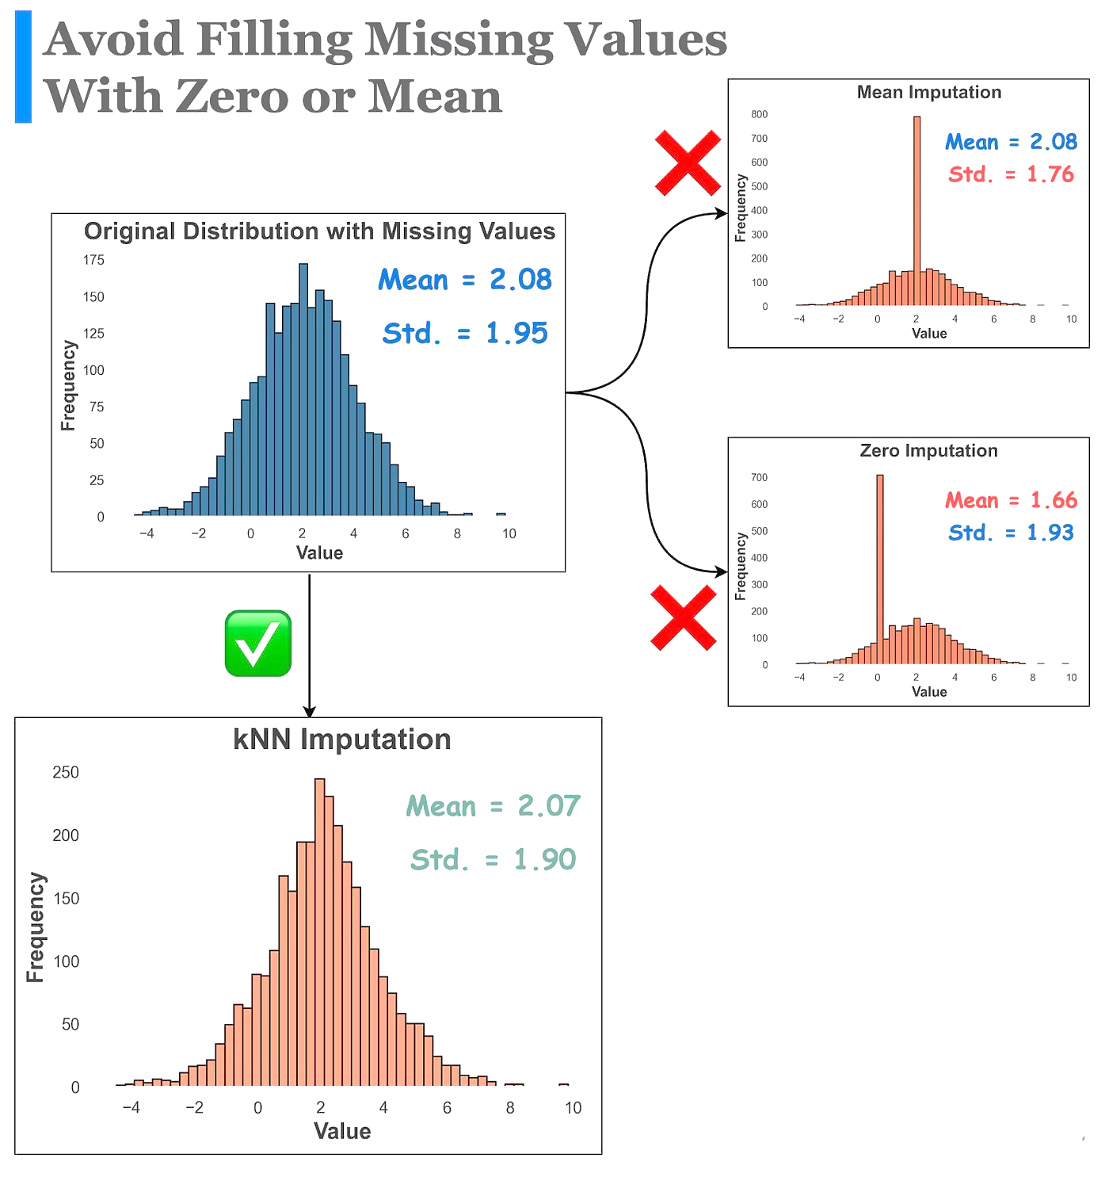
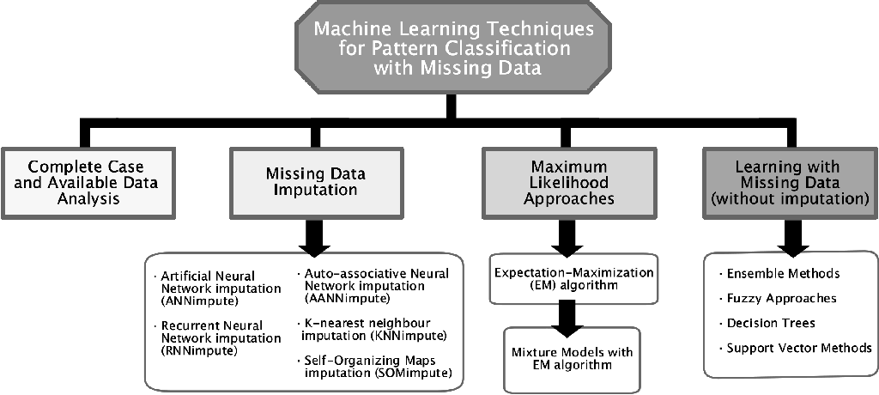
特徵工程
模型面對空缺值的應對措施
在資料分類上，模型面對空缺值的應對措施
Machine Learning Techniques for Pattern Classification with Missing Data
經驗談
有時候面對空缺值不一定非得要補值，根據不同的場域有時候空缺欄位也可以是一種特徵資訊。但大原則能夠補值對模型性能提升都是會有幫助的。

Slide 28
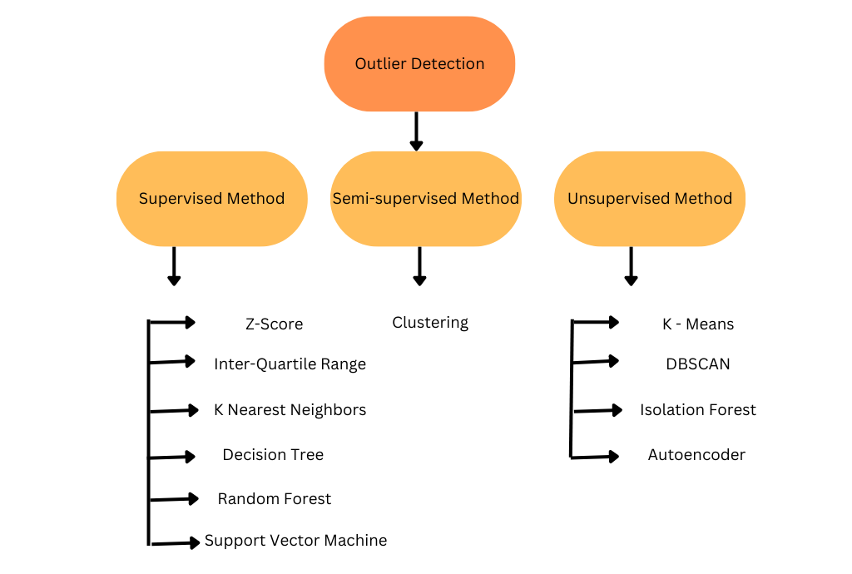
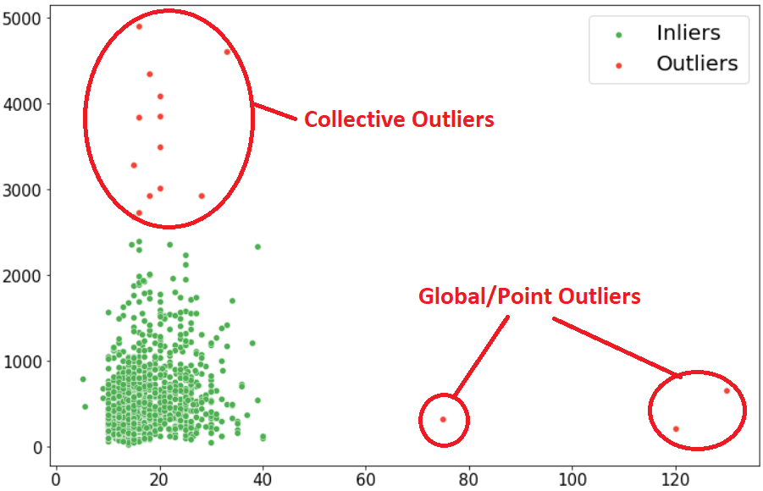
特徵工程
Outlier Detection
Anomaly detection
概念
異常值處理是一種從數據集中移除異常值的技術。這種方法可以應用於各種尺度，以產生更準確的數據表示。這對模型的性能有著重要的影響。根據模型的不同，這種影響可能會很大或很小。例如，線性回歸對異常值特別敏感。這個過程應該在模型訓練之前完成。

Slide 29
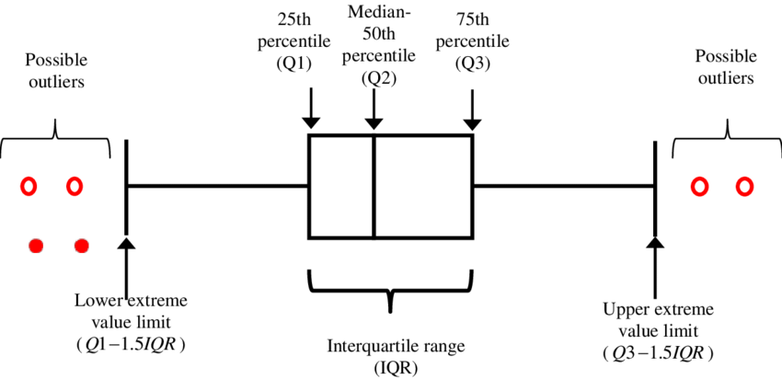
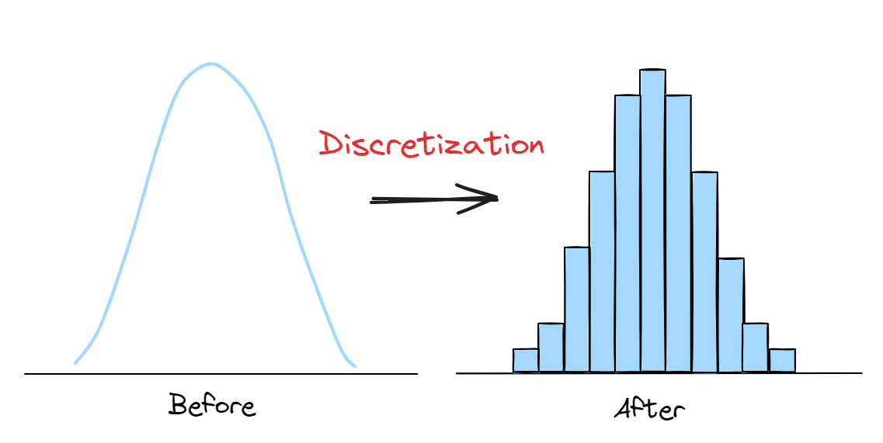
特徵工程
模型面對異常值的應對措施
Anomaly detection
概念
異常值處理是一種從數據集中移除異常值的技術。這種方法可以應用於各種尺度，以產生更準確的數據表示。這對模型的性能有著重要的影響。根據模型的不同，這種影響可能會很大或很小。例如，線性回歸對異常值特別敏感。這個過程應該在模型訓練之前完成。
處理方法:
移除 Removal：
從分佈中刪除包含異常值的條目。但是，如果在許多變量上都存在異常值，這種策略可能會導致遺漏大量數據表的情況。
替換值 Replacing values：
將異常值視為缺失值並用合適的填補方法進行替換。
上下限設定 Capping：
使用任意值或變量分佈中的值來替換最大和最小值。
離散化 Discretization：
離散化是將連續變量、模型和函數轉換為離散的過程。這是通過構建一系列連續的區間（或箱子）來實現的，這些區間跨越了我們所需變量/模型/函數的範圍。
上下限設定 Capping
離散化 Discretization

Slide 30
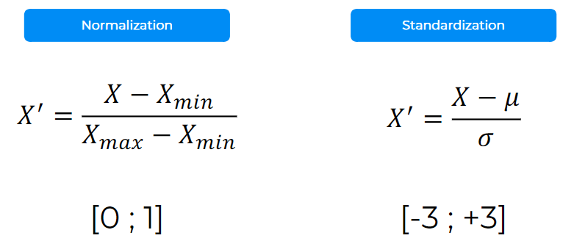
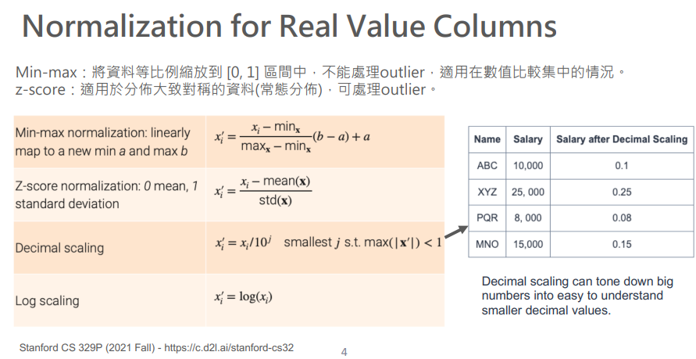
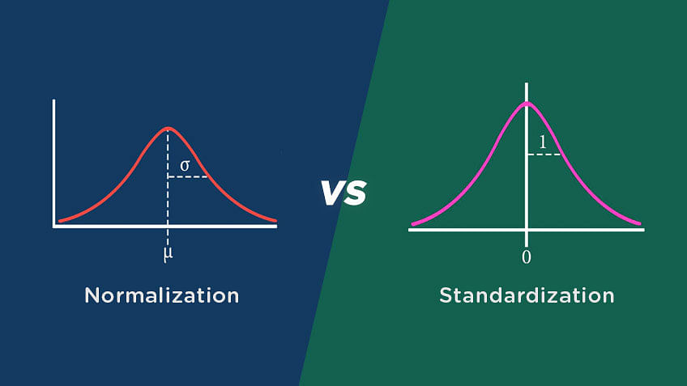
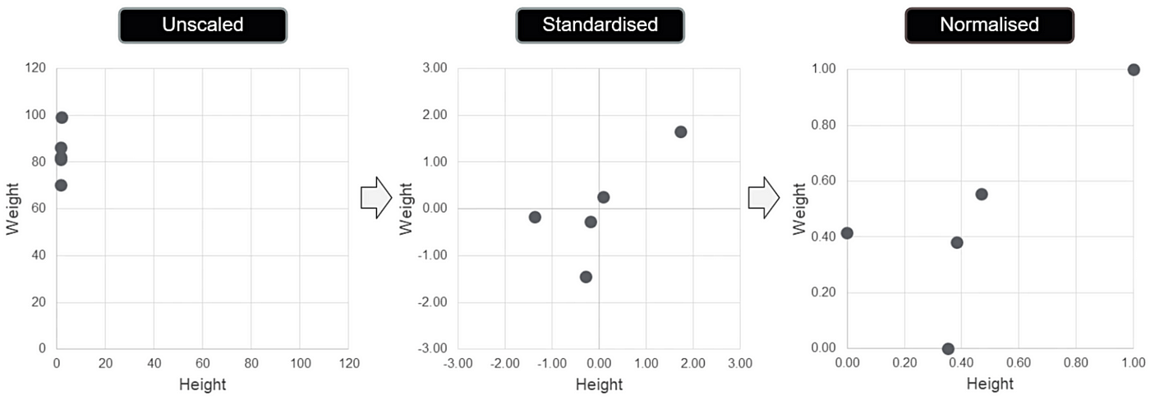
特徵工程
特徵轉換
資料前處理中的特徵縮放其目的主要是為了提高模型的訓練效率和預測能力
特徵縮放
ex
ex

Slide 31
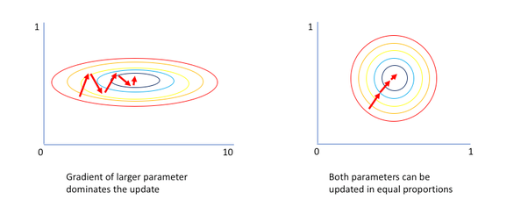
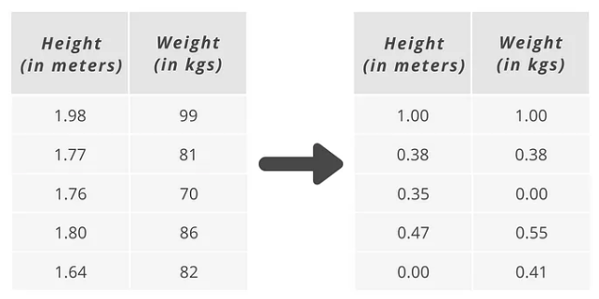
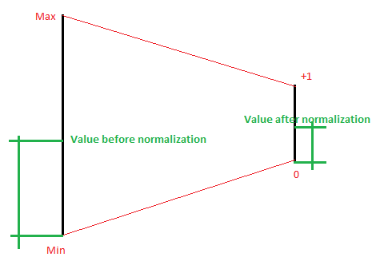
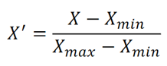
特徵工程
特徵縮放 - Normalization 正規化 (Min-Max Scaling)
資料的歸一化和標準化都是對資料做變換，指透過某種處理方法將待處理的資料限制在一定的範圍內或符合某種分佈。
原理
確定特徵中的最小值 (min(X)) 和最大值 (max(X))。將特徵的數值範圍壓縮到一個固定的範圍，通常是0到1。
應用場景:
1. 提高模型訓練效率：
正規化可以改善機器學習算法的表現，尤其是那些涉及資料點距離的算法，如支持向量機（SVM）和神經網絡。在優化過程中，標準化可以加快收斂速度，因為它保證了所有特徵在梯度下降過程中具有相同的學習率。
2. 確保準確性：
許多資料可視化技術（如散點圖）對輸入資料的尺度很敏感。如果資料未經正規化，可視化結果可能會扭曲，難以解釋。正規化可以避免這些問題，保證可視化的準確性。
正規化前後，損失函數梯度下降表現差異
max
歸一化公式
min
並非每個數據集都需要進行特徵縮放。只有當模型計算對距離敏感時才考慮進行縮放

Slide 32
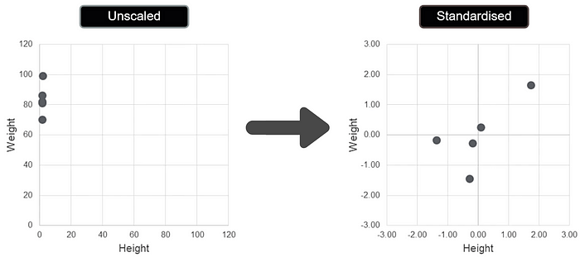
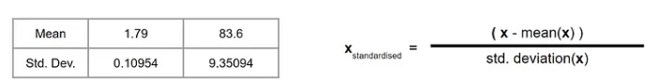


特徵工程
特徵縮放 - Standardization 標準化
資料的歸一化和標準化都是對資料做變換，指透過某種處理方法將待處理的資料限制在一定的範圍內或符合某種分佈。
原理
標準化將數據重新縮放，使其平均值為 0，標準差為 1。它假設您的數據服從高斯（鐘形曲線）分佈。
應用場景:
當模型的性能依賴於特徵的相對大小時，一般在建模的過程中，對資料都會要求特徵縮放，例如KNN、SVM、Kmeans等涉及距離的模型，但是對決策樹、隨機森利等樹模型是不需要進行特徵縮放(後面會詳述)。樹算法透過創建規則來分割數據，數據是根據單個特徵的閾值來分割的。這些分割是基於最佳化某個標準（如 Information Gain 或 Gini Impurity）來選擇的，而與特徵的尺度無關。
計算 平均值 和 標準差

Slide 33
參考資料
小結
Feature Engineering Explained
https://builtin.com/articles/feature-engineering
https://medium.com/@simranjeetsingh1497/the-ultimate-guide-to-machine-learning-from-eda-to-model-deployment-part-2-e56ac58785f8
https://domino.ai/data-science-dictionary/feature-engineering
離群值偵測
https://www.analyticsvidhya.com/blog/2022/10/outliers-detection-using-iqr-z-score-lof-and-dbscan/

Slide 34


衡量模型正確性的技術-資料分割
Holdout 驗證法
訓練數據(段考)：用於在訓練過程中建立和擬合模型
驗證數據(模擬考)：用於模型的超參數設定和調整
測試數據(學測, 指考)：用於評估模型的性能
小叮嚀
當模型跑Test data後若效果不彰，User往往會去調整模型使之 迎合Test data。 然而，Test data是模型所面對的未知世界之微縮版本，僅為最終測試，不應參與模型的參數學習與超參數調整的相關工作。

Slide 35

挑選合適的機器學習演算法
哪些問題適合機器學習:
這是A，還是B？ (What) 分類
這有什麼怪怪的嗎？(How) 分類
這有多少／這有幾個？ (Much/Many) 回歸
成分為何？(Which) 分群
哪些問題不建議機器學習:
需求不明確
常識性問題
主觀性問題，且無確切標準答案

Slide 36


附錄: 危機分QQ

Slide 37
回歸模型 Regression
Agenda
01
Simple Linear Regression
Random Forest Regression
06
02
Multiple Linear Regression
07
Evaluation criteria
03
Polynominal Regression
04
Support Vector Regression (SVR)
05
Decision Tree Regression

Slide 38
Simple/Multiple Linear Regression
intuition

Slide 39






情境假設
如果你是一位專職馬鈴薯種植的農夫，你可能會有以下任務：
1. 該如何提高馬鈴薯產量？
2. 有哪些因素會影響馬鈴薯的產量？
一個結果是由很多原因造成的

Slide 40




Linear Regression
Simple Linear Regression
簡單線性回歸 ( 就是線性方程式啦~ 國小教過了
概念
回歸分析的目的是建立一個模型，用以預測連續的數值輸出。這通常涉及找到一個或多個自變數（輸入特徵）與因變數（輸出變數）間的數學關係。
模型設計時，會嘗試最小化預測值與實際值之間的差異，常見的方法是最小化誤差的平方和。
常用評估指標
MSE, Mean Squared Error
RMSE, Root Mean Squared Error
MAPE, Mean Absolute Percentage Error,
R², Coefficient of Determination
Only one X
Relationship between X and Y is described by a linear function
Changes in Y are assumed to be related to changes in X

Slide 41

Linear Regression
Multiple Linear Regression
多變量線性回歸
概念
多元線性回歸的目的是建立一個模型，用以預測連續的數值輸出。這通常涉及找到多個自變數（輸入特徵）與因變數（輸出變數）間的數學關係。
常用評估指標
MSE, Mean Squared Error
RMSE, Root Mean Squared Error
MAPE, Mean Absolute Percentage Error,
R², Coefficient of Determination
~
Y： the variable we wish to predict or explain
X： the variable used to predict or explain the dependent variable

Slide 42


Linear Regression
Ordinary Least Squares 最小平方法 (Loss 函數)
最小平方法是針對模型訓練過程的所定義的損失函數
概念
主要目的是找到一條直線（或超平面，在多維特徵的情況下），這條直線以最小化所有數據點與直線（或超平面）之間的距離的平方和的方式，最佳地擬合數據集。
注意事項
對異常值敏感：
OLS 對異常值非常敏感，因為它最小化的是誤差的平方。
僅限於線性關係：
如果數據之間的真實關係是非線性的，那麼OLS將無法提供有效的預測。
多重共線性問題：
當一個或多個自變數高度相關時，OLS 的參數估計可能會不穩定或不可靠。

Slide 43

Linear Regression
Correlation vs. Regression
相關不代表因果
Correlation
總結兩個或更多數值變量之間的關係的強度和程度
A scatter plot cane be used to show the relationship between two variables
Regression
回歸來預測、優化或解釋變量之間的數字響應（x 如何影響 y）。
used to measure the strength of the association between two variables
相關不代表因果

Slide 44




Linear Regression
Sum of Squares: SST, SSR, SSE
Sum of Squares 回歸變異量
概念
SST= Total Sum of Squares, Total variability
SSR= Regression Sum of Squares, Explained variability
SSE= Error Sum of Squares, Unexplained variability
Model fitting
殘差平方和 (SSE)
總平方和 (SST)
組內變異
小叮嚀
如果 SSR=SST，那麼回歸模型將捕捉到所有觀察到的變異性，代表模型完美預測

Slide 45


Linear Regression
R Squared 決定係數
模型對數據的解釋力，表示在自變數和依變數之間的線性關係中，模型能夠解釋的數據變異性的比例。
概念
R平方（R²），或稱決定係數，或是 Goodness of fit (GOF)， 是衡量線性回歸模型解釋數據變異程度的統計指標。它表示模型所捕捉到的因變數的變異量占總變異量的比例。
R平方的值範圍從0到1。值越接近1，表示模型解釋的變異量越大，意味著模型的預測能力越強。一個R平方值為0則意味著模型根本不解釋任何變異。
注意事項
對異常值敏感：
（R²）對數據中的異常值較為敏感。異常值可能會導致 （R²）， 誤差增大，因此它可能高估或低估模型的實際預測能力。
僅限於線性關係：
（R²）主要用於評估線性回歸模型的擬合效果，並不適用於評估非線性模型或更複雜的關係。

Slide 46




Linear Regression
Adjusted R Squared 調整決定係數
advance
模型對數據的解釋力，表示在自變數和依變數之間的線性關係中，模型能夠解釋的數據變異性的比例。
概念
調整決定係數（Adjusted R Squared）是決定係數（R Squared）的一種改良形式，用於衡量線性回歸模型的解釋能力，特別是當模型中包含多個解釋變量時。與普通的決定係數相比，調整決定係數在模型中加入新的變量時會考慮到自由度的損失，因此它會對模型中變量的數量進行懲罰。
This is because of Ordinary Least Squares: 𝑆𝑆R -> Min

Slide 47







Linear Regression
ANOVA 變異數分析
advance
Analysis of Variance
概念
方差分析（ANOVA）在有三個或更多組時使用 F 檢定來統計評估均值的相等性
變異數分析驗之前提假設：
G 組母群體均為常態分布，且各組變異數相同。
從 G 組中抽出的觀察值為獨立，不相互影響。
H0 : 組1 和 組2沒差別 (虛無假設)
H1 : 組1 和 組2有差別 (對立假設)
組內離均差平方和(SSW)亦稱「機差平方和」(error sum of squares, SSE)
F_{2,12, .95} = 3.89，表示：檢定母群體組數 G =3 且取樣本總數 N =15 之變異數分析，要求顯著水準 α = .05 時，F值 之臨界值； 當F值 > 3.89，可判定拒絕「各組母群體平均數完全相同 (H0)」之虛無假設。

Slide 48






Linear Regression
Assumptions of Linear Regression
advance
線性回歸的假設前提，與機器學習套模仔的差別就看這了，特別重要!!
前提假設
線性關係 (Linearity)：
目標變量 Y 與每一個預測變量 X 之間存在線性關係。換句話說，Y 可以通過將 X 們相加（每個乘以一個常數）來預測。這就像用直尺在紙上畫點然後拉直線一樣簡單。
同質性 (Homoscedasticity)：
隨著預測變量 X 的改變，目標變量 Y 的變異（散佈的寬度）是恆定的。想像一下，不管我們擲多遠的骰子，擲到每一個數字的機率都是一樣的。
多變量正態性 (Multivariate Normality)：
回歸分析中的誤差（實際觀察值與預測值之間的差異）應該呈正態分佈。大多數的誤差應該集中在零附近，只有少數是大的正數或負數。
獨立性 (Independence)：
假設每一次的觀察（或數據點）都是獨立的，不會互相影響。就像你每次擲骰子，前一次的結果不會影響下一次。
無多重共線性 (Lack of Multicollinearity)：
模型中的預測變量彼此之間不應該是高度相關的。如果你有兩個幾乎一樣的預測變量，那麼就很難分辨它們對 Y 的影響是獨立的還是相互影響的。
異常值檢查 (The Outlier Check)：
這不是一個假設，但檢查異常值是重要的“額外”步驟。異常值可能會扭曲整個模型的結果，就像一個非常重的乘客坐在看起來均衡的鞦韆的一端，失去平衡。

Slide 49
參考資料
小結
Feature Scaling: When Should You Use Standardization and Normalization
https://python.plainenglish.io/feature-scaling-when-should-you-use-standardization-and-normalization-ea2eabb4a1d5

Slide 50
Lasso & Ridge Regression

Slide 51





Linear Regression
Regularization
advance
Over Fitting 的主因是由於學習後的數學模型過度貼近 Training Data , 導致用 Testing Data 測試時, 一點微小的誤差都會產生巨大的影響
含限制條件的損失函數
Lasso Regression for Regularization
Ridge Regression for Regularization
Penalty term
Penalty term
L1 norm
L2 norm

Slide 52




Linear Regression
Lagrange Multiplier
advance
Over Fitting 的主因是由於學習後的數學模型過度貼近 Training Data , 導致用 Testing Data 測試時, 一點微小的誤差都會產生巨大的影響
含限制條件的損失函數
Ridge Regression for Regularization
Penalty term
λ 影響懲罰強度
λ=0：表示重定義的損失函數LRe = 原本的無限制損失函數L， 易產生Over Fitting。
λ>0：當λ愈大，表示對參數的限縮愈大 (即：參數要愈小，才能 得到小的L)。然而λ過大會使得訓練後的數學模型無法適當表示 訓練資料，更無法表示測試資料，易產生Under Fitting。

Slide 53


Linear Regression
Dimension reduction
advance
想要控制數學模型的訓練，以避免其過度貼近訓練資料， 則設計損失函數L時，需要對參數下限制條件
Ridge Regression feature coefficients
Lasso Regression feature coefficients
weight-decay(權重衰減) regularization
Sparsity(稀疏) regularization
Lamda 越大，係數越接近零
Lamda 越大，係數越接近零，懲罰效果明顯

Slide 54


Linear Regression
L1 Regularization vs L2 Regularization
advance
兩者有何不同
L1 norm 的約束函數是菱形，所以和 loss function 交點有機會只有一個，造成會有部分特徵的係數被收斂為零，達到特徵減少的效果，換句話說可以將影響效力不大的特徵濾除，達到降維的效果

Slide 55
參考資料
小結
Feature Engineering Explained
https://builtin.com/articles/feature-engineering

Slide 56
Polynominal Regression

Slide 57





情境假設
你是1977年後出生的嗎？跨越25年數據大調查：30多歲已是收入高峰，此生不會再賺更多
該如何預測個人月收入
有哪些因素會影響收入的多寡？
年紀
學歷
技能
投胎?
中央研究院社會學研究所研究員 / 林宗弘

Slide 58


Regression
Polynominal Regression
多項式方程最有名的就是二次曲線 ( 就是拋物線方程式啦~ 國小教過了
概念
多項式回歸是一種回歸分析的形式，用於建立自變數 𝑥 和因變數 𝑦 之間關係的模型，這種關係被模型化為 𝑛 次多項式。相對於線性回歸只考慮自變數的一次方，多項式回歸還將自變數的高次方納入考慮，使模型能更好地捕捉數據中的非線性趨勢。
常用評估指標
MSE, Mean Squared Error
RMSE, Root Mean Squared Error
MAPE, Mean Absolute Percentage Error,
R², Coefficient of Determination

Slide 59



Regression
各種多項式函數
高中有教過還記得嗎? 牛頓老師在哭泣QQ
牛頓力學運動方程
2
1
1
2

Slide 60



Overfitting
參數越多越複雜，越容易過擬合，白話文就是模型學到走火入魔啦~
Under Fitting
Just Right
Over Fitting

Slide 61
Bias-Variance Tradeoff

Slide 62




Understanding the Bias-Variance Tradeoff
Error = Bias + Variance
概念
準：
Bias是根據樣本擬合出的模型的輸出預測結果與樣本真實 結果的差距，即模型準不準？
Bias造成的error - 欠擬合
穩：
Variance則是“不同的訓練數據集訓練出的模型”的輸出值之 間的差異，即模型的穩不穩？
Variance造成的error - 過擬合
差異
Bias：誤差，對像是單個模型
Variance：變異數，對像是多個模型
指標
Low variance
High variance
一般來說 bias 差，實務上好處理，靠調整參數就行。
但是遇到 Variance 差，通常和系統穩定性有關，
這時候通常要更換系統零件，或是模型才有辦法解決
time

Slide 63





Bias-Variance Tradeoff Summary
Error = Bias + Variance
 | Underfitting (模型太簡單-很穩不夠準) | Just right | Overfitting (模型太複雜-很準不夠穩)
Symptoms | - Training error is higher than expected( often testing error too) |  | Training error much lower than test error Training error lower than the expected error
Regression illustration
Classification illustration
Deep Learning illustration
Possible remedies | Use more complex model (e.g linear to non linear) Use more feature Use Boosting | Training and Testing errors are similar and closer to the expected error | Add more training data Use simpler model Use Bagging

Slide 64

總結: Overfitting 處理方式如下
儘可能多收集/產生訓練資料，以使資料儘可能貼近真實
解法
資料清理/刪除 (Data Cleaning/Pruning)
選用簡單的模型 (Simple Model)
增加訓練資料 (Data augmentation)
正規化 (Regularization)

Slide 65
參考資料
小結
Feature Engineering Explained
https://builtin.com/articles/feature-engineering

Slide 66
SVM/SVR introduction

Slide 67



Support Vector Regression (SVR)
Support Vector Regression, SVR Intuition
SVR 旨在找到最適合連續空間中數據點的超平面，以近似描述輸入變量和連續目標變量之間的關係，同時最小化預測誤差。
概念
1. 核函數：
SVR 通過使用核函數將數據映射到更高維度的特徵空間，來解決非線性問題。常用的核函數包括線性核、多項式核、徑向基函數（RBF）核等。
2. 超平面和邊界(Hyperplane & Decision Boundary)：
SVR 旨在找到最適合連續空間中數據點的超平面。這是通過將輸入變量映射到高維特徵空間並找到最大化超平面與最近數據點之間距離（邊緣）的超平面，同時最小化預測誤差來實現的。
3. 損失函數：
SVR 使用 ε-insensitive loss function，這意味著預測值與實際值之間的差異在 ε 範圍內時，誤差會被忽略。這有助於模型不受訓練數據中的小波動影響。
常用評估指標
MSE, Mean Squared Error
RMSE, Root Mean Squared Error
MAPE, Mean Absolute Percentage Error,
R², Coefficient of Determination
ε-insensitive loss function
Decision Boundary
Hyperplane
*constraints: 約束條件
Support vector
Notes:
這個目標函數試圖最小化兩個部分的和：第一部分是 12∥�∥221​∥w∥2，它代表模型的複雜度，其中 ∥�∥∥w∥ 是權重向量的 �2L2 範數，這一項也被稱作正則化項。最小化權重向量的 �2L2 範數有助於防止模型過擬合，確保模型的泛化能力。
第二部分是 �∑�=1�(��+��∗)C∑i=1m​(ξi​+ξi∗​)，其中 �C 是一個調節參數，它平衡了正則化項和損失項的重要性。��ξi​ 和 ��∗ξi∗​ 是松弛變量（slack variables），它們用於衡量數據點的預測值與實際值之間的誤差；這些變量允許某些數據點可以位於「街道」的邊界或錯誤的一側。

Slide 68




Support Vector Regression (SVR)
Linear vs. Non-Linear Separability
支持向量機(SVM)，透過核函數將非線性點提升到高維空間進行線性分割處理，對於非線性資料具有良好的適配性
概念
支持向量機(SVM)試圖找到一條/超平面（在多維空間中），將這兩個類別分開。然後根據要預測的類別，將新點分類為正面或負面超平面的一側。
Class A
Class A
Class B
Class B
線性可分
Linearly Separable
非線性可分
Not Linearly Separable

Slide 69
Evaluation criteria w/ regression

Slide 70



Regression
Evaluation criteria
R² 對應於因變數（目標）的變異數可以由自變數（特徵）解釋的程度
回歸評估指標
Residual
Bias
R-squared
Key point
所有資料點的殘差加總
Bias = Sum of residual
擬合模型和簡單模型的比較
直觀解釋:
R² 對應於因變數（目標）的變異數可以由自變數（特徵）解釋的程度
R² 是相對度量；也就是說，它可用於與在同一資料集上訓練的其他模型進行比較。數值越高表示擬合越好。
R² 不提供任何偏差度量，因此可能會得到一個具有高 R² 值的過度擬合（高度偏差）模型。因此，實務上應該查看其他指標，交叉驗證。
R² 的一個潛在缺點是假設每個特徵都有助於解釋目標的變化，但事實並非如此。如果繼續在普通最小二乘法 (OLS) 估計的線性模型中添加特徵，R² 的值可能會增加或保持不變，但永遠不會減少。
調整 R²，它會額外懲罰添加對預測目標無用的特徵。如果新增功能導致的 R2 增加不夠顯著，則調整後的 R2 值會減少。
衡量觀測值的預測之間的差異
殘差一般泛指無法解釋的變量
Residual =
actual - prediction
最簡單的誤差是測量殘差總和，有時稱為偏差。由於殘差既可以是正值（預測值小於實際值），也可以是負值（預測值大於實際值）
由於相反符號的殘差相互抵消，最終可以獲得一個生成偏差非常低的預測的模型，但實際上並不準確。 解決辦法:
計算平均殘差或平均偏差誤差 (MBE)
Fitting model
Simple model

Slide 71



Regression
Evaluation criteria
回歸評估指標
MSE, Mean Square Error
RMSE, Root Mean Squared Error
MAE, Mean absolute error
何時使用每個評估指標
與大多數數據科學問題一樣，沒有單一的最佳指標來評估迴歸模型的表現。為用例選擇的指標將取決於用於訓練模型的資料、您試圖幫助的業務範疇等等。
因此，您可能經常使用單一指標來訓練模型（最佳化的指標），但在向利害關係人報告時，資料科學家通常會提供一系列指標。
思考面向:
您預期資料集中會出現頻繁的異常值嗎？如果是這樣，您想如何解釋它們？
企業是否偏好高估或低估？
您想要一個與比例相關的指標還是與比例無關的指標？
MSE 使用平均值（而不是總和）來保持指標獨立於資料集大小。
由於殘差是平方的，MSE 對異常值會施加明顯更重的懲罰。
MSE 是尺度相關度量的一個範例，即誤差以基礎資料的單位表示（即使實際上需要平方根才能在相同尺度上表示）。因此，此類指標不能用於比較不同資料集之間的效能。
RMSE 與目標的範圍相同，但 RMSE 為 10 實際上並不意味著您平均偏離 10 個單位。
由於缺乏平方，度量以與目標變數相同的比例表示，從而更容易解釋。
所有錯誤都會得到同等對待，因此此指標對於異常值具有穩健性。
絕對值忽略了誤差的方向，因此低估=高估。
由於公式包含絕對值，MAE 不容易微分。

